Slide 1
영주 레벨 업
2016.06.22
By Chris

Slide 2
V1.0 – 2016.06.22 초안 작성
V1.1 – 2016.06.29 건물 통합 전투력에 대한 세부 내용 추가 최고 레벨 확장 관련 내용 추가 V1.2 – 2016.06.29 영주 경험치 관련 컨텐츠 정리 슬라이드 추가

Slide 3
개 요
“영주 레벨 업” 의 정의
영주는 최대 50레벨까지 성장할 수 있습니다. * 업데이트를 통해 확장이 가능합니다. * 영주 레벨 세부 내용 S2_영주_v1.5 참고
영주는 각 레벨별 요구 경험치가 다르게 존재합니다. * 요구 경험치 테이블 Lord_Data의 경험치 부분 참고
영주의 레벨은 각 레벨의 정해진 요구 경험치의 이상을 획득 한 경우, 레벨 업을 합니다. * 레벨 업 한 레벨이 최고 레벨이 아닌 경우, 레벨업을 하고 남은 경험치는 유지됩니다. 만약 최대 레벨이었을 경우, 남은 경험치는 적용되지 않습니다.
영주의 레벨이 최고 레벨에 도달한 경우, 어떤 경우에도 경험치를 획득할 수 없습니다. * EXP 아이템은 사용할 수 없습니다. * 몬스터 사냥, 유적 탐험 등으로 획득하게 되는 경험치는 적용되지 않습니다.
영주의 레벨이 최고 레벨에 도달한 경우, 경험치 게이지를 ‘MAX’로 표시합니다. * 경험치에 관한 내용은 영주의 상세정보에서 게이지 및 정확한 수치로 확인할 수 있으며, 다른 영주의 상세보기에서도 같은 방식으로 해당 영주에 대한 레벨과 경험치를 볼 수 있습니다. * 영주 레벨 세부 내용 S2_영주_v1.5 참고
영주가 획득한 경험치는 어떠한 경우에도 ‘감소‘ 하지 않습니다.

Slide 4
용어 정의
용 어 | 정의 내용
건물 통합 전투력 | 새로운 건물의 건설 / 기존 건물의 업그레이드 수치가 저장되는 전투력입니다.

Slide 5
영주 경험치 관련 컨텐츠 정리
컨텐츠 별 영주 경험치에 직접적인 영향 여부 참고 표
구분 | 내용 | 영향 여부 | 내용
전투력 | 병사 생산 / 해고 | X | 병사에 관련하여 증감하는 전투력은 영향을 미치지 않음.
 | 부상병 치료 | X | 부상병 치료에 관련한 증가하는 전투력은 영향을 미치지 않음.
 | 건물 건설 / 건물 업그레이드 | O | 건물의 건설 / 업그레이드에 따라 영향을 미치며, 미치는 기준은 건물 통합 전투력 최댓값의 갱신 수치.
 | 연구 | X | 아카데미 연구, 연맹 과학 기술 연구 등에 관한 전투력 증감은 영향을 미치지 않음
몬스터 | 소형 | O | 사냥 성공 시 경험치를 획득
 | 대형 | O
 | 레이드 | O
기타 | 유적 탐험 | O | 유적 탐험 중, 특정 조건을 달성할 때 경험치를 획득
 | 퀘스트 완료 | O | 퀘스트 완료 시 경험치를 획득
 | 영주 경험치 아이템 | O | 아이템 사용에 따라 경험치를 획득
 | 자원 채집 | X | 영향을 미치지 않음
 | 영주 스킬 | X
 | 유물 생산 | X
 | 유물 장착 | X
* 영주 경험치에 영향을 미치는 항목에 대한 내용은 기능정의를 참고

Slide 6
기능 정의1
“영주 레벨 업” 방법
건물 건설 및 업그레이드를 통해 경험치를 얻을 수 있습니다. * 건축/ 업그레이드로 획득하는 경험치는 건물의 건축 / 업그레이드를 통해 얻는 전투력입니다. 이를 통해 얻은 전투력의 최고 수치는 따로 저장되어, 갱신하는 형태로 증가 경험치를 계산합니다. * 건물의 철거 등으로 인한 전투력 감소가 있다고 해도, 영주 경험치는 감소하지 않습니다. * 건축을 제외한 다른 전투력 증감 컨텐츠, 병사 생산 / 과학 연구 등으로 획득 또는 소모하는 전투력은 영주 경험치에 영향을 주지 않습니다. 참고 내용 – 건물 건설 및 업그레이드 관련 참고사항 페이지 세부내용 – S2_영주_v1.5 기능 정의 1-4 참고 * 건축 / 업그레이드가 완료 되어 경험치를 얻는 때는 ‘완료‘버튼을 누르는 것으로 전투력이 상승 될 때입니다.
소형, 대형, 레이드 몬스터 사냥을 통해 경험치를 얻을 수 있습니다. * 모든 몬스터가 주는 경험치는 사냥에 성공하는 즉시 적용합니다. * 몬스터 사냥 시 획득하는 경험치는 테이블 정의에 따라 다릅니다. * 몬스터 사냥 획득 경험치 표시 참고 – S2_메일_v1.8 참고 * 레벨별 몬스터 경험치 테이블 – Reward_Data 참고
EXP 아이템을 사용하여 경험치를 얻을 수 있습니다. * 아이템을 사용하는 즉시 적용합니다. * 영주가 최고 레벨인 상태에서는 사용할 수 없습니다. * 아이템을 사용했을 때, 최고 레벨에 도달하고 경험치가 남는 경우, 경험치 소실 안내 팝업을 호출합니다.
퀘스트를 클리어 했을 때, 경험치를 얻을 수 있습니다. * 퀘스트 클리어 보상 경험치는 데이터 테이블 추가 예정입니다. * 퀘스트 분류 – S2_퀘스트 타입별 정의_v1.1 참고
유적 탐험을 통해 경험치를 얻을 수 있습니다. * 유적 탐험을 통해 얻는 경험치는 3분의 탐험 시간이 끝날 때마다 보상을 계산할 때 경험치가 있을 경우 즉시 적용합니다. * 유적 세부내용 – S2_유적_v1.1 참고

Slide 7
기능 정의2
최고 레벨 상승으로 인한 경험치 처리
1. 최고 레벨 상승으로 인한 경험치 처리 * 최고 레벨이 확장되었을 때, 즉시 적용되는 경험치는 건물 통합 전투력의 최댓값 수치만 해당됩니다. * 몬스터 사냥, 유적 탐험 등으로 얻는 경험치는 최고 레벨 달성 이후에는 적용되지 않기 때문에 즉시 반영할 수 없습니다. 최고 레벨이 확장 된 이후에 이루어지는 부분에 대해서만 반영됩니다. * 건물 통합 전투력의 경우, 유저가 최고 레벨을 달성했을 때에도 통합 전투력의 최댓값을 계속 갱신/저장합니다. 하지만 이 수치가 MAX로 표시되는 경험치 바에는 영향을 주지는 않습니다. 내부적으로만 저장이 되며 최고 레벨이 확장되었을 때 기존 적용되지 않았던 건물 통합 전투력의 최댓값만큼 즉시 적용합니다.
“영주 레벨 업” 효과
영주의 레벨이 상승하면, 최대 스테미너가 상승합니다. * 영주의 레벨이 상승했을 때, 레벨업으로 인해 가산된 최대 스테미너를 기준으로 스테미너가 모두 회복됩니다. * 스테미너는 영주의 필드에서 일어나는 전반적인 액션의 소모기준이 됩니다. * 스테미너 규칙 참고 – S2_스테미너_v1.1 참고 * 영주 레벨 별 스테미너 상승량 – Lord_Data 참고
영주의 레벨이 상승하면, 스킬 포인트를 획득합니다. * 레벨업하는 즉시 스킬 포인트가 지급됩니다. * 레벨에 따라서 지급되는 스킬 포인트의 양이 다릅니다. * 스킬 포인트는 영주가 가지고 있는 패시브 스킬 레벨을 상승시키는 데에 사용됩니다. * 보상 안내 팝업을 보지 않아도 스킬 포인트는 지급됩니다. * 스킬 포인트 획득량 참고 – Lord_Data 참고
영주의 레벨이 상승하면 레벨에 따른 보상품을 지급합니다. * 보상품은 레벨 별로 테이블에 지정된 아이템을 레벨 업 안내 팝업으로 지급합니다. ( 레벨 별 보상 아이템 테이블은 추가 예정입니다. ) * 보상품은 레벨 업 안내 팝업을 확인해야만 지급됩니다. 레벨 업 안내 팝업은 필드나 타운 화면에 진입 할 때 출력합니다. 만약, 유저가 비접속 중 레벨업이 되었다면 다음 접속 때에 팝업을 호출합니다. * 필드 또는 타운 화면에서 레벨 업이 되었다면 바로 레벨 업 안내 팝업을 호출합니다. * 필드 또는 타운 화면이 아니라면, 팝업을 호출하지 않습니다. * 지급된 보상품은 유저의 인벤토리에 보관됩니다.

Slide 8
건물 건설 및 업그레이드 관련 참고사항
예제 상황 참고 표
순 서 | 상 황 | 건물 통합 전투력 | 건물 통합 전투력의 최댓값 | 영주 전투력 | 영주 경험치
1 | 아무 것도 지어지지 않음 | 0 | 0 | 0 | 0
2 | Lv1 농장 건설 | 20 | 20 | 20 | 20 (최댓값 갱신 수치만큼 상승)
3 | Lv1 농장 파괴 | 0 | 20 | 0 | 20 ( 최댓값만큼 20을 유지 )
4 | Lv1 치료소 건설 | 40 | 40 | 40 | 40 ( 최댓값이 20상승하여, 40만큼을 유지 )
5 | 단궁수 5명 생산 | 40 | 40 | 50 | 40 ( 병사생산에 의한 전투력 상승은 영향을 주지 않음. )
6 | Lv1 농장 건설 | 60 | 60 | 70 | 60 ( 최댓값 갱신 수치만큼 상승)
영주의 경험치에 직접적으로 영향을 주는 전투력은 건물 건설 또는 건물의 업그레이드 뿐입니다. 병사 생산, 과학 연구 등으로 인해 증감하는 전투력은 영주의 경험치에 영향을 주지 않습니다.
건물 통합 전투력의 최댓값은 건물 통합 전투력이 증감할 때 기존 값보다 최댓값 높아지는 경우에만 갱신하며, 이 갱신되는 수치의 차이만큼 영주 경험치에 더해지는 방식입니다.

Slide 9
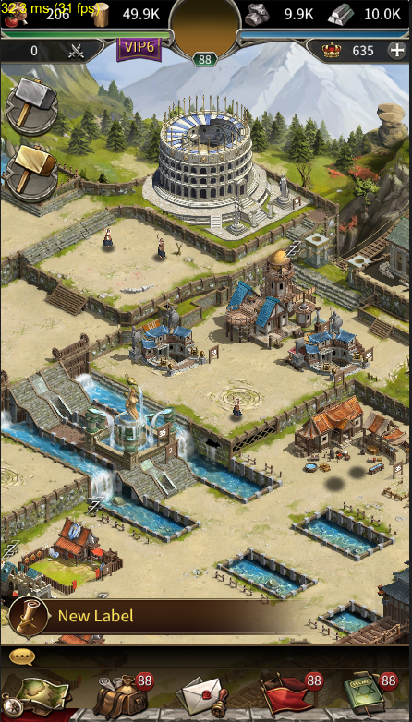






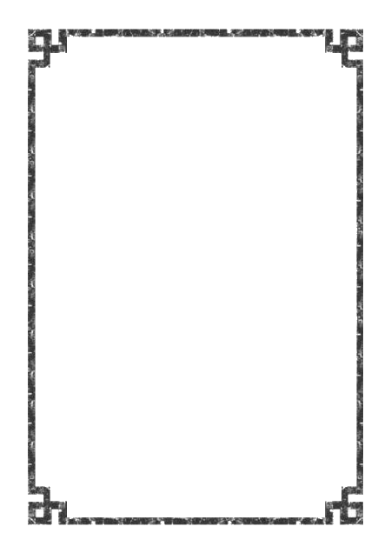




레벨 업 안내 팝업 ( 설명 )
100.1K
100.1K
100.1K
100.1K
아이콘 참고 사항
영주가 상승한 레벨을 표시
* 9레벨로 상승했을 때, ‘9’를 출력한다.
* 아이템의 아이콘을 출력합니다. * 아이템의 개수를 표시합니다. * 아이템의 이름을 표시합니다.
9
9레벨로 올라가면서 상승한 정보를 출력
* 레벨이 상승하면서 가산된 전투력을 출력합니다. * 획득한 스킬 포인트를 출력합니다. * 기존에서 늘어난 스테미너를 출력합니다. * 레벨 업을 하게 되면, 스테미너는 레벨 업 한 스테미너의 기준으로 전부 회복됩니다. * 최고 레벨 팝업일 경우, 다른 텍스트를 출력합니다.
영주님! 레벨이 상승하신 것을 축하드립니다!
전투력 + 000
스킬 포인트 + 5
최대 스테미너 + 5
최고 레벨 팝업 텍스트
영주님! 최고 레벨에 도달하셨습니다! 더 이상 경험치를 획득할 수 없습니다!
1
1
1
전투력 + 000
스킬 포인트 + 5
최대 스테미너 + 5
훈련 가속 1시간
철광 가속 1시간
부상병 회복 가속 1시간
레벨업 보상으로 받은 아이템을 출력합니다.
1
1
1
* 만약 보상 아이템이 7개 이상일 경우, 스크롤 기능이 가능하도록 했으면 좋겠습니다. ( 파란색 화살표 : 스크롤 가능 범위 ) * 만약, 여러 레벨을 한 번에 업 한 경우, 그 보상 품목을 모두 표시합니다.
훈련 가속 1시간
철광 가속 1시간
부상병 회복 가속 1시간
확 인
버튼을 누르면 팝업창이 닫힙니다.
* 보상 안내 팝업 애니메이션 참고 * 팝업창 이외의 화면을 터치해도 팝업창은 닫히지 않습니다.

Slide 10

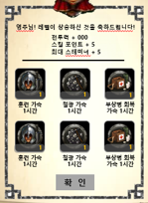
레벨 업 안내 팝업 ( 연출 )
1. 파란 화살표 : 위에서 떨어지는 애니메이션 2. 녹색 화살표 : 이동 및 기타 3. 주황 화살표 : 다음 순서로
두루마리 애니메이션
9
* 황금 마크는 두루마리가 펼쳐질 때, 동시에 떨어집니다.
* 투명도 조절로 서서히 보이도록 합니다. * 두루마리가 모두 펼쳐진 후, 투명도를 조절합니다. * 모두 보여진 이후에, 확인 버튼이 터치 가능합니다.
* 두루마리가 열리는 애니메이션은 최대 2초의 플레이 시간이었으면 좋겠습니다. * 확인 버튼을 누르기 전까지는 닫히지 않습니다. * 만약, 여러 레벨을 한 번에 상승한 경우 가장 마지막 레벨업만 보여줍니다. * 확인 버튼을 누르면 팝업창이 바로 사라집니다.

Slide 11

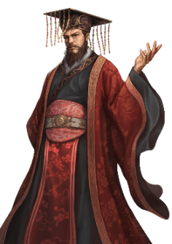



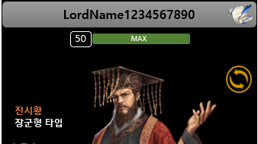







영주 상세보기 정보 경험치 노출
자신의 영주 정보
LordName1234567890
50
MAX
9,999,999 / 9,999,999
영주의 레벨 / 경험치 표시
* 최고 레벨일 때
* 최고 레벨일 때, Max 로 표기한다. * 최고 레벨이 아닐 땐, ‘현재 경험치 / 요구 경험치’ 로 표기한다. * 다른 영주의 상세 정보에서는 레벨/경험치만 표시한다.
50
MAX
진시황
장군형 타입
* 최고 레벨이 아닐 때
49
30700 / 567890
다른 유저의 영주 정보
영주 정보
유물 도감

Slide 12

건물 건축 / 업그레이드 경험치 보상 팝업
건축, 건물 업그레이드를 통해 경험치를 획득했을 때 호출되는 팝업입니다.
* 이미 건축 또는 업그레이드를 통해 경험치를 획득했던 경우라면, 상승하는 전투력만 표시해줍니다. * 만약 최고 레벨에 도달하여 경험치를 받을 수 없는 경우라면, 상승하는 전투력만 표시해줍니다.
+ 900
+ 900

Slide 13
경험치 소실 안내 팝업
영주 최고레벨에서 EXP 아이템 사용 버튼을 눌렀을 경우
경험치 소실 안내 팝업 참고 플로우
1
영주님은 최고 레벨에 도달하셨기 때문에 아이템을 사용 하실 수 없습니다.
* 최고레벨 확장을 기다려 주세요!
가 방
EXP 아이템은 사용되지 않습니다.
아이템 사용
No
EXP 아이템을 사용하여 얻은 경험치로 인해 최고 레벨에 도달하게 되고, 남는 경험치가 있을 경우.
No
아이템 사용 후, 최고 레벨이 되는가?
Yes
최고 레벨인가?
2번 팝업
2
영주님! 최고 레벨을 달성한 이후 초과한 경험치는 모두 사라집니다. 그래도 사용하시겠습니까?
Yes
No
Yes
사 용
1번 팝업
사 용
* 위 팝업은 아이템 수량 등을 결정하고 사용 버튼을 눌렀을 때 호출됩니다. * 팝업 이외의 화면 터치 시, 팝업창이 사라지고 가방으로 돌아갑니다. * 사용 버튼을 누르면 기존에 유저가 사용하기로 했던 만큼 즉시 적용됩니다.
3번 팝업
3
EXP 00000 x 2 개를 사용했습니다!
* 사용이 적용되면 사용 안내 팝업을 호출합니다.

